Slide 1
Népességi adatok

Slide 2
Tartalom
Tervezés
Megvalósítás
Nehézségek
Program működése
Adatelemzés

Slide 3
Tervezés

Slide 4

Szempontok
Egyszerűbb adatszerkezet
Hasznos infromációk
Jövőbeli hatások
Pitch variation
Tone inflection
Volume control

Slide 5
MEgvalósítás

Slide 6
Ismeretek felhasználása, bővítése
Kezdetben az órán tanultak alkalmazása
Bővítéshez új megvalósítás
→ kutatás

Slide 7
Nehézségek

Slide 8
Teljesen új programozás
Idegen, ismeretlen terület
Megvalósítás korlátozottsága
Nehezebb hibafelismerés

Slide 9
Program működése

Slide 10
Működési elv
Kód Struktúrája és Függvények
Init (Az osztály inicializálója)
Népesség és Átlagéletkor függvény
Diagram1 és Diagram2 függvény
show_plot függvény
prev_plot és next_plot függvény

Slide 11
Init függvény
Létrehozza az alkalmazás ablakát, megjelenítési kereteket, és inicializálja az adatokat.
Működés:
Beállítja az alkalmazás címét, színeit.
Létrehoz két fő részt:
Egy keretet (self.frame) az ábrák megjelenítésére.
Egy gombkeretet (self.button_frame) navigációs gombokkal (Előző, Következő).
A self.figures lista tartalmazza az összes ábrát.
A self.show_plot függvény hívásával megjeleníti az első ábrát.

Slide 12
Népesség és Átlagéletkor függvény
Megjeleníti a népesség változását nemek szerint, előrejelzésekkel.
Működés:
Adatfeldolgozás:
Beolvas egy CSV-fájlt a népességi adatokkal.
Az oszlopokat számokká alakítja, az értékeket milliókra konvertálja.
Hiányzó adatokat (NaN) eltávolítja.
Adatok ábrázolása:
A különböző nemekhez (Férfi, Nő, Összesen) tartozó adatokat pontdiagram formájában jeleníti meg.
Legmagasabb népességi értékeket kiemeli az ábrán.
Regressziós modellek:
Lineáris regressziót alkalmaz a népesség előrejelzésére.
Előrejelzések különböző évekre.
Címkék és formázás:
Tengelycímkéket, címet, és egyedi formázást ad hozzá az ábrához.

Slide 13
Diagram1 és Diagram2 függvény
Megjeleníti az adott évre a statisztikai adatokat
Működés:
Diagram1 a férfiak és nők arányát, Diagram2 pedig átlag életkorukat mutatja.

Slide 14
show_plot függvény
Egy matplotlib ábrát jelenít meg a Tkinter keretben.
Működés:
Egy meglévő ábrát (pl. Nepesseg vagy Atlageletkor kimenete) egy FigureCanvasTkAgg objektum segítségével jelenít meg.

Slide 15
prev_plot és next_plot függvény
Az előző vagy következő ábrát jeleníti meg.
Működés:
A self.current_page változót növeli vagy csökkenti.
Az új ábrát a show_plot függvénnyel jeleníti meg.

Slide 16
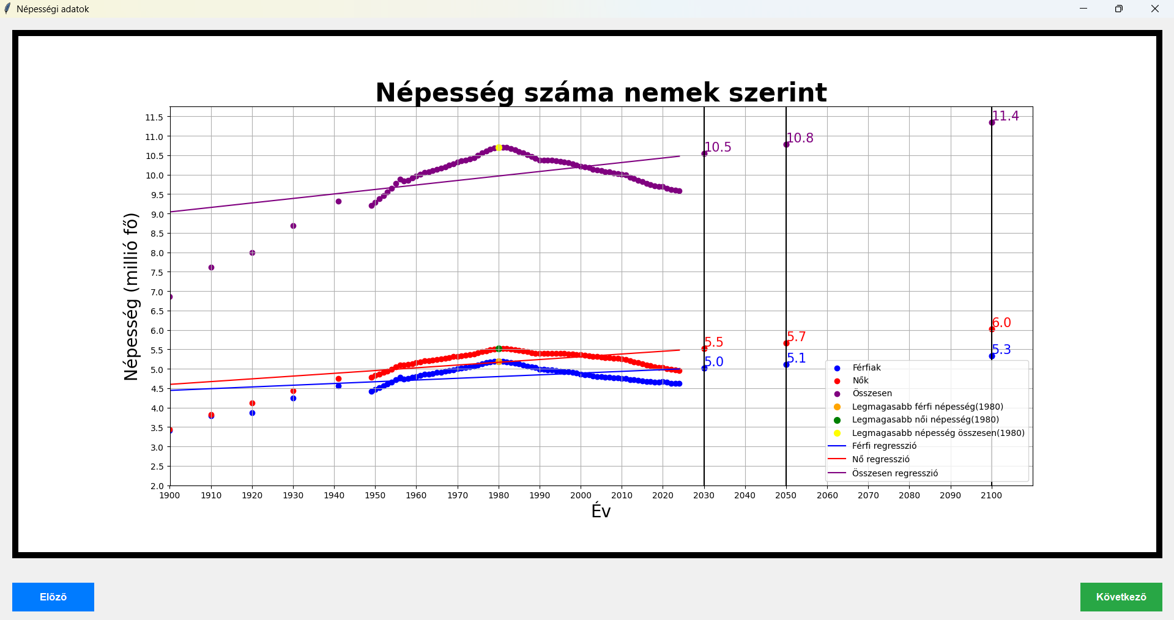
Népesség száma

Slide 17
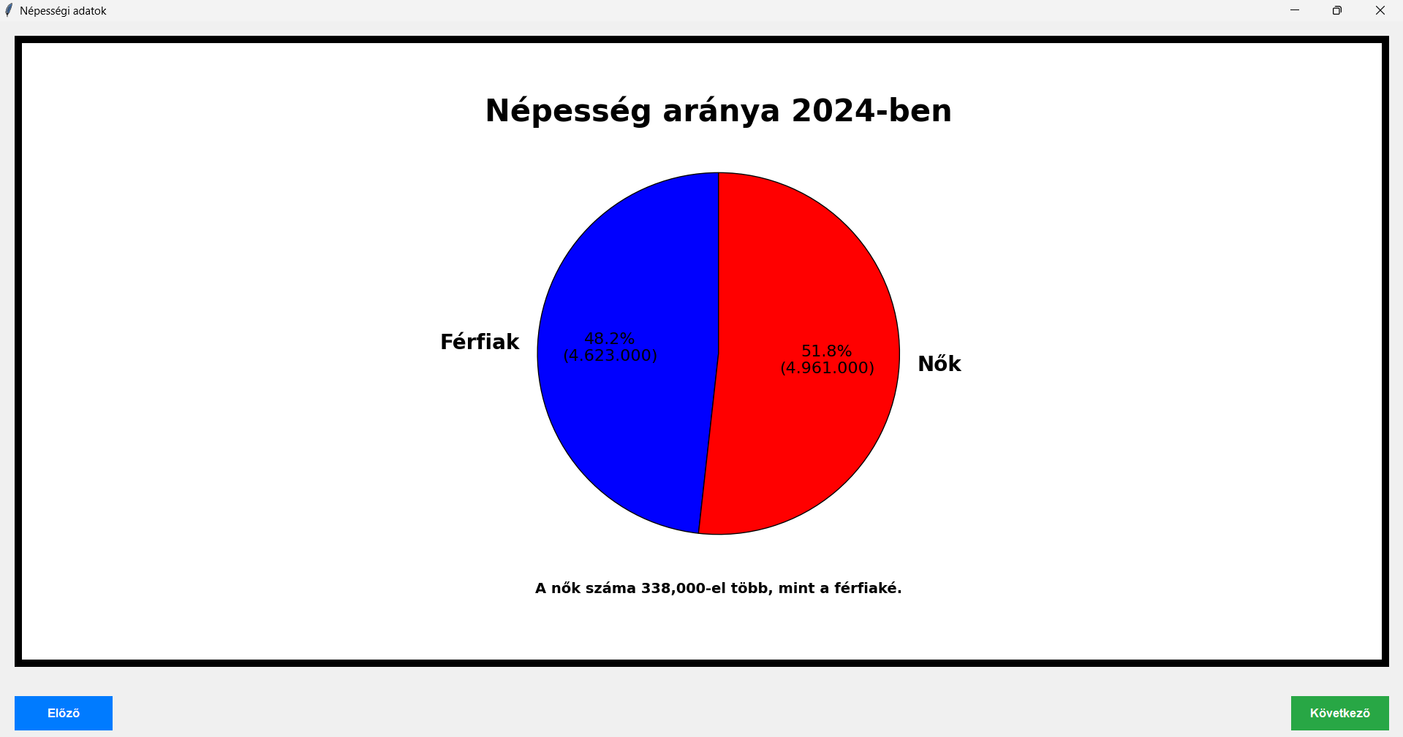
Népesség száma 2024-ben

Slide 18
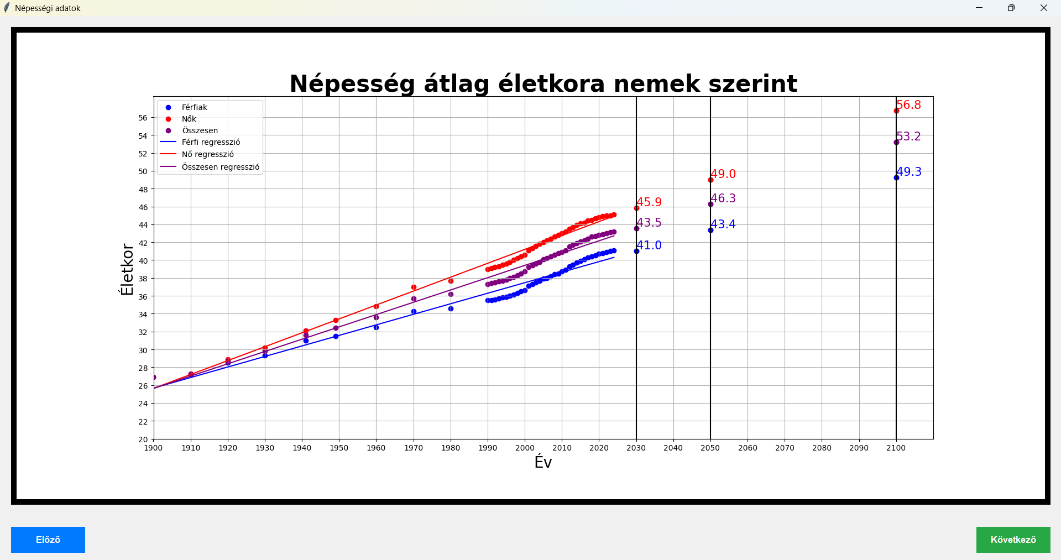
Átlag életkor

Slide 19
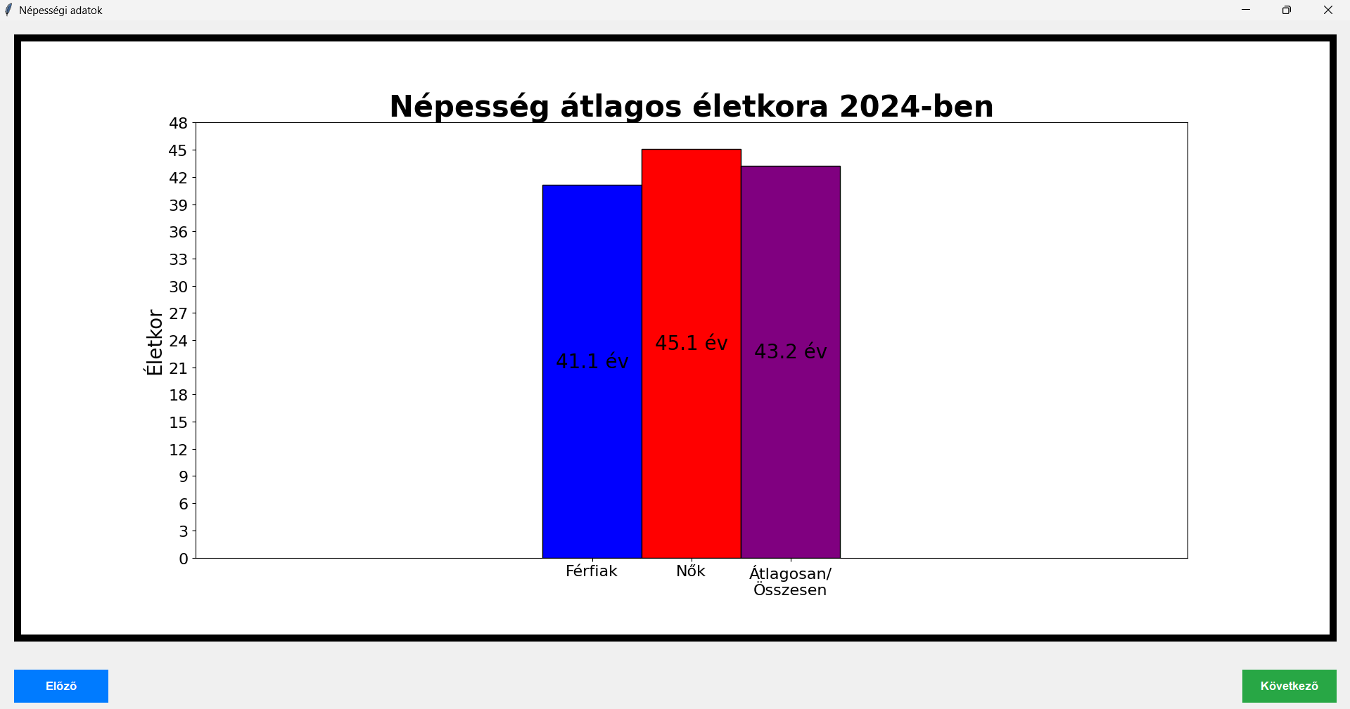
Átlag életkor 2024-ben

Slide 20
Adatelemzés

Slide 21
Népesség nemek szerint (millió fő)
Év | Férfiak | Nők | Összesen
1900 | 3.4 | 3.4 | 6.8
1950 | 4.4 | 4.8 | 9.2
1980 | 5.1 | 5.5 | 10.7
2020 | 4.6 | 5.0 | 9.6
2050 | 5.1 | 5.7 | 10.8
2100 | 5.3 | 6.0 | 11.4

Slide 22
Népesség száma
1900-1980: Növekedés
Okok: Mezőgazdaság, iparosodás, egészségügyi fejlődés, háború utáni "baby boom", államszocialista családpolitika.
1980-tól napjainkig: Csökkenés
Okok: Gazdasági válság, munkanélküliség, urbanizáció, alacsony gyermekvállalás, kivándorlás.

Slide 23
Átlagéletkor nemek szerint (év)
Év | Férfiak | Nők | Összesen
1900 | 26.9 | 26.9 | 26.9
1960 | 32.5 | 34.8 | 33.6
1980 | 34.6 | 37.7 | 36.2
2020 | 40.7 | 44.8 | 42.8
2050 | 43.4 | 49.0 | 46.3
2100 | 49.3 | 56.8 | 53.2

Slide 24
Átlagos életkor
1900-1980: Növekedés
Okok: Egészségügyi és táplálkozási fejlődés, orvosi ellátás fejlődése.
1980-tól napjainkig: Tovább növekedett
Okok: Orvosi technológia fejlődése, javuló életkörülmények.

Slide 25
Jövőbeli következmények
Egészségügyi rendszer terhelése: Több idős embernél krónikus betegségek kezelése válik szükségessé.
Nyugdíjrendszer fenntarthatósága: A hosszabb élet több nyugdíjas évvel jár, ami pénzügyi kihívást jelent.
Munkaerőpiac változása: Hosszabb munkavállalási időszakra lehet szükség az aktív népesség csökkenése miatt.
Társadalmi egyensúly: Az idősek aránya nő, ami a fiatalabb generációkra nagyobb szociális és gazdasági nyomást helyezhet.

Slide 26
Köszönöm a figyelmet
Készítette: Tóth Zsombor

